Slide 1
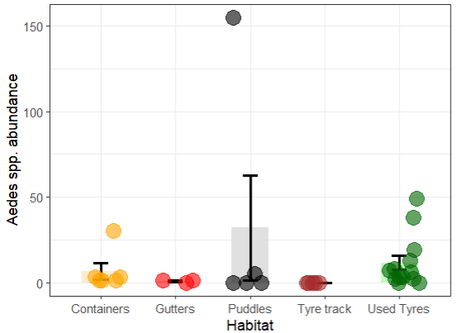
ab ab bc a bc

Slide 2
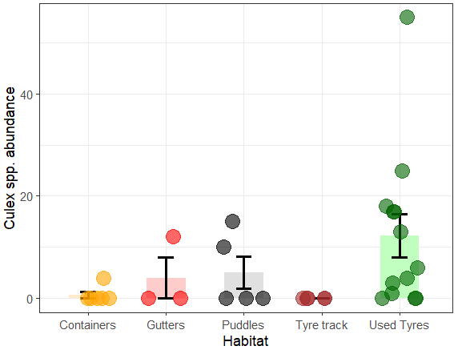
a ab ab a b

Slide 3
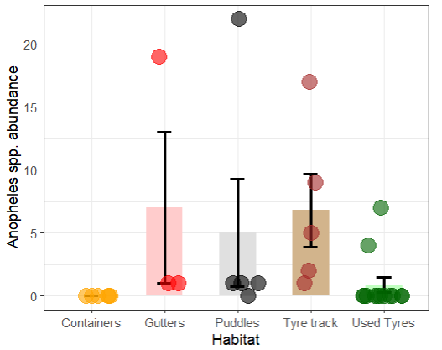
a bc bc c ab

